Slide 1
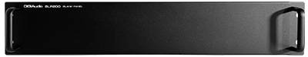
BLANK PANEL
BLP200
랙 장착 장비 사이의 빈 공간을 막을 때 사용
종류 : 2U
외형규격 (W x H x D)mm : 482 x 88 x 11
용도 : 빈공간처리용
취부형태 : 랙장착형
재질 : 스틸
무게 : 0.5kg

